Slide 1
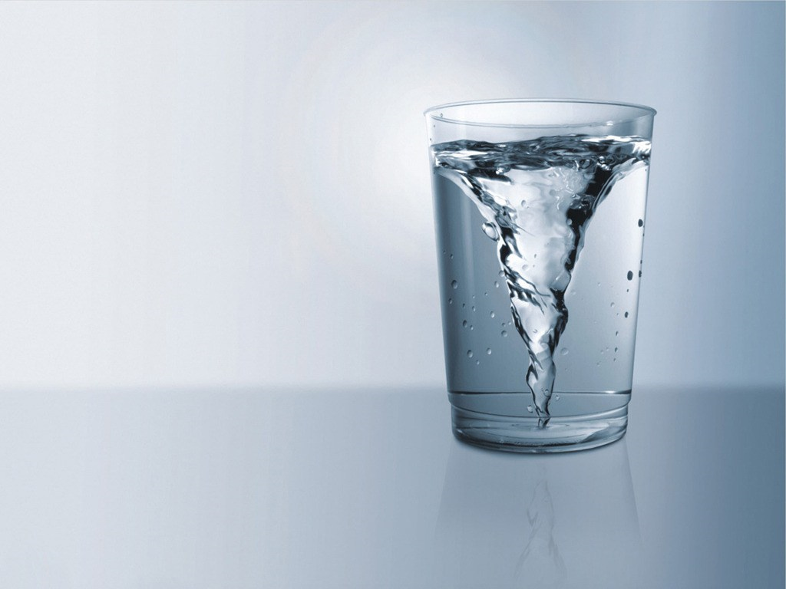
ВОДА

Slide 2
ПЛУТА – ТОНЕ РАСТВАРА СЕ – НЕ РАСТВАРА СЕ

Slide 4
1. ГРУПА : ПЛУТА - ТОНЕ
предмет | плута | тоне
стиропор | + | -
кромпир | - | +
пластична кашика | + | -
чачкалица | + | -
пластелин | - | +
кључ | - | +
јабука | + | -
дрвена оловка | + | -
кликер | - | +
тениска лоптица | + | -

Slide 5
1. ГРУПА : ПЛУТА - ТОНЕ
ЗАКЉУЧАК:
Материјали који су тешки и тврди тону у води.
Материјали који су лаки и меки плутају на води.

Slide 6
2. ГРУПА: раствара се, не раствара се
материјал | раствара се | не раствара се | делимично се раствара
кафа | - | - | +
уље | - | + | -
брашно | - | - | +
алева паприка | - | - | +
сируп сок | + | - | -
пиринач | - | + | -
со | + | - | -
сирће | - | + | -

Slide 7
2. ГРУПА: раствара се, не раствара се
ЗАКЉУЧАК:
Неки материјали се лакше растварају у води, а неки теже или се не растварају.

Slide 8
3. ГРУПА: од чега зависи брзина растварања материјала у води
ЗАКЉУЧАК:
Брзина растварања материјала у води зависи од уситњености материјала. Брже се раствара уситњен, него материјал у крупнијим деловима.

Slide 9
4. ГРУПА: од чега зависи брзина растварања материјала у води
ЗАКЉУЧАК:
Брже се растварају материјали у топлој, врућој води и када мешамо течност у којој се налази.

Slide 10
Честитамо
на успешно обављеним задацима!

